Slide 1
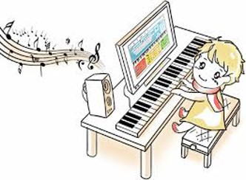
新路國小二年級-音樂課
6.朋友!我永遠祝福你
生活課本 P.141
生活習作 P.31

Slide 3
三角鐵、鈴鼓、響板演奏方式

Slide 4
點圖連結到MV示範

Slide 5
點圖連結到MV示範

Slide 6
點圖連結到MV示範

Slide 7
律動手勢與示範

Slide 8
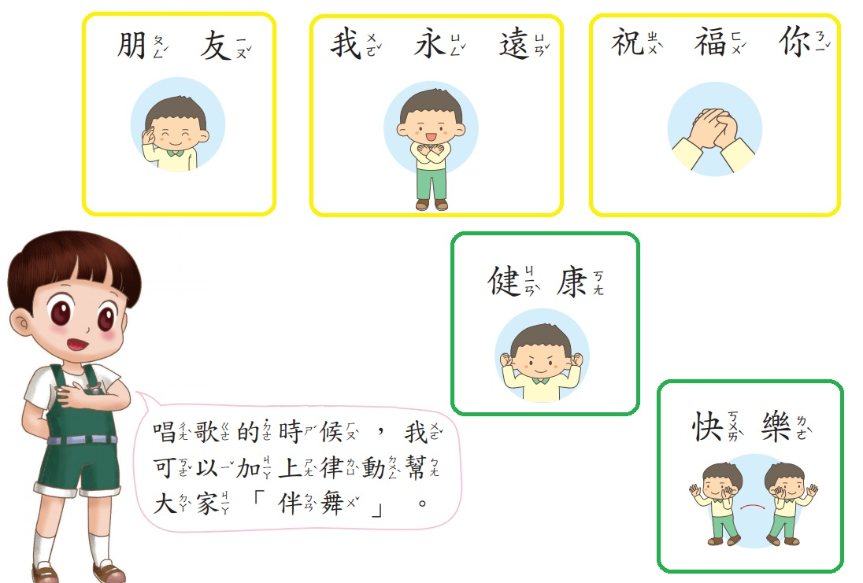
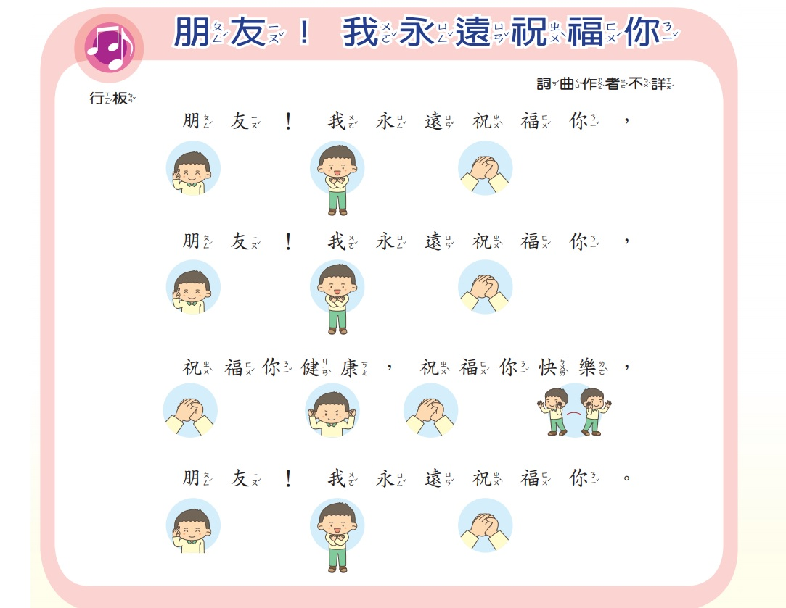
點圖連結到MV示範

Slide 9
生活習作 P.31

Slide 10
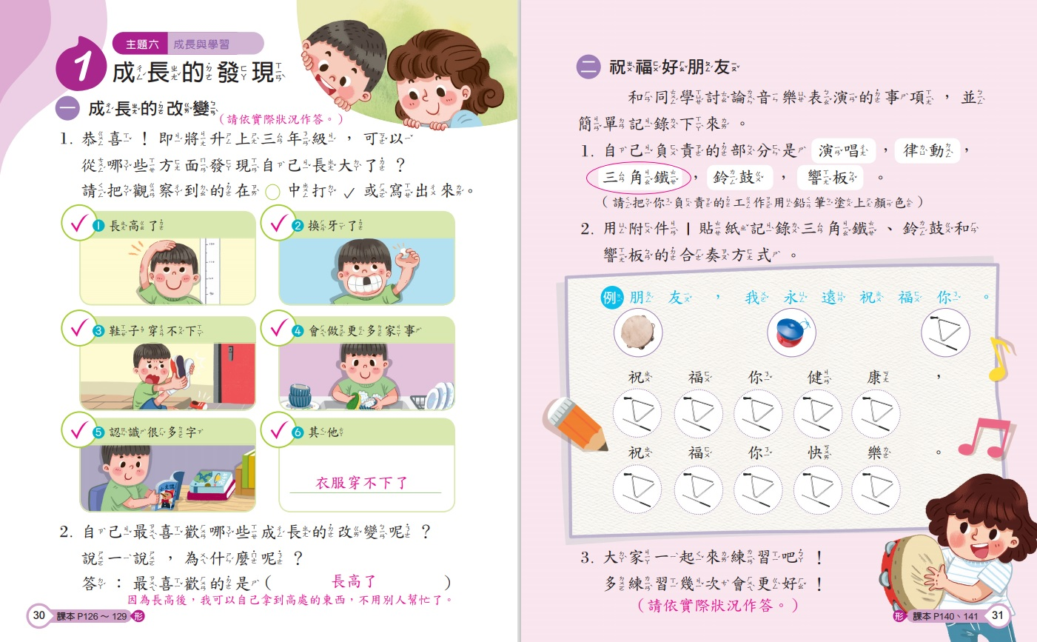

Slide 11
